Slide 1
Delegiertenversammlung
IG Metall Neu-Ulm-günzburg
29. Juni 2026

Slide 2
Begrüßung der Anwesenden und unserer Gäste
Sabrina Balkheimer
1. Eröffnung und
Begrüßung

Slide 3
Wir tragen unserem ortsstatut rechnung:
FESTSTELLUNG DER ORDNUNGSGEMÄßen einladung und beschluss der tagesordnung
Sabrina Balkheimer
1. Eröffnung und
Begrüßung

Slide 4
Bitte recht pünktlich sein: schließung der mandatsliste
Sabrina Balkheimer
1. Eröffnung und
Begrüßung

Slide 5
Die mandatsprüfungs- und wahlkommission setzt sich zusammen
Anna Sütsch
Karin Betz
Ulrike Gänzer diana Greppmair robert grocholl
Hofer horst
1. Eröffnung und
Begrüßung

Slide 6
Das feedback unserer letzten delegiertenversammlung sabrina balkheimer
1. Eröffnung und
Begrüßung

Slide 7
4.3
1. Eröffnung und
Begrüßung

Slide 8
geschäftsbericht
2. Geschäftsbericht

Slide 9
Damit wir alle wissen wo wir stehen:
Aktuelle Mitgliederentwicklung
Sabrina Balkheimer
2. Geschäftsbericht

Slide 10
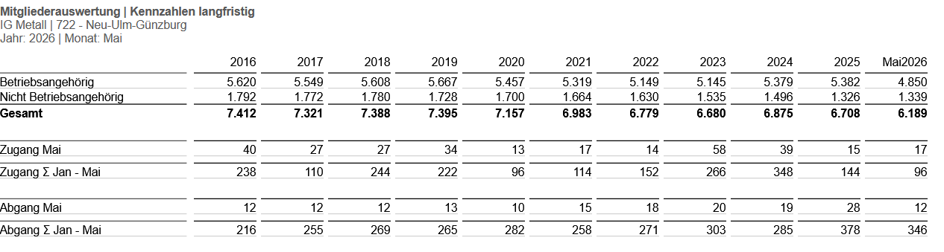
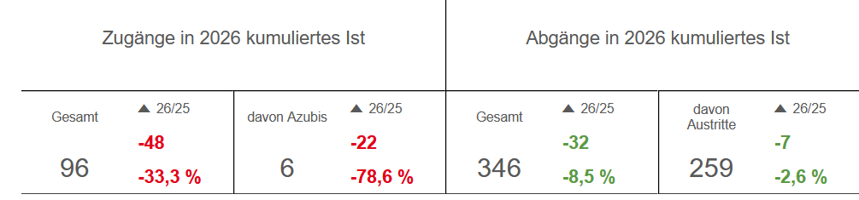
Notes:
Die aktuelle Mitgliederentwicklung wird in Relation zu den letzten 10 Jahren gesetzt.

Slide 11

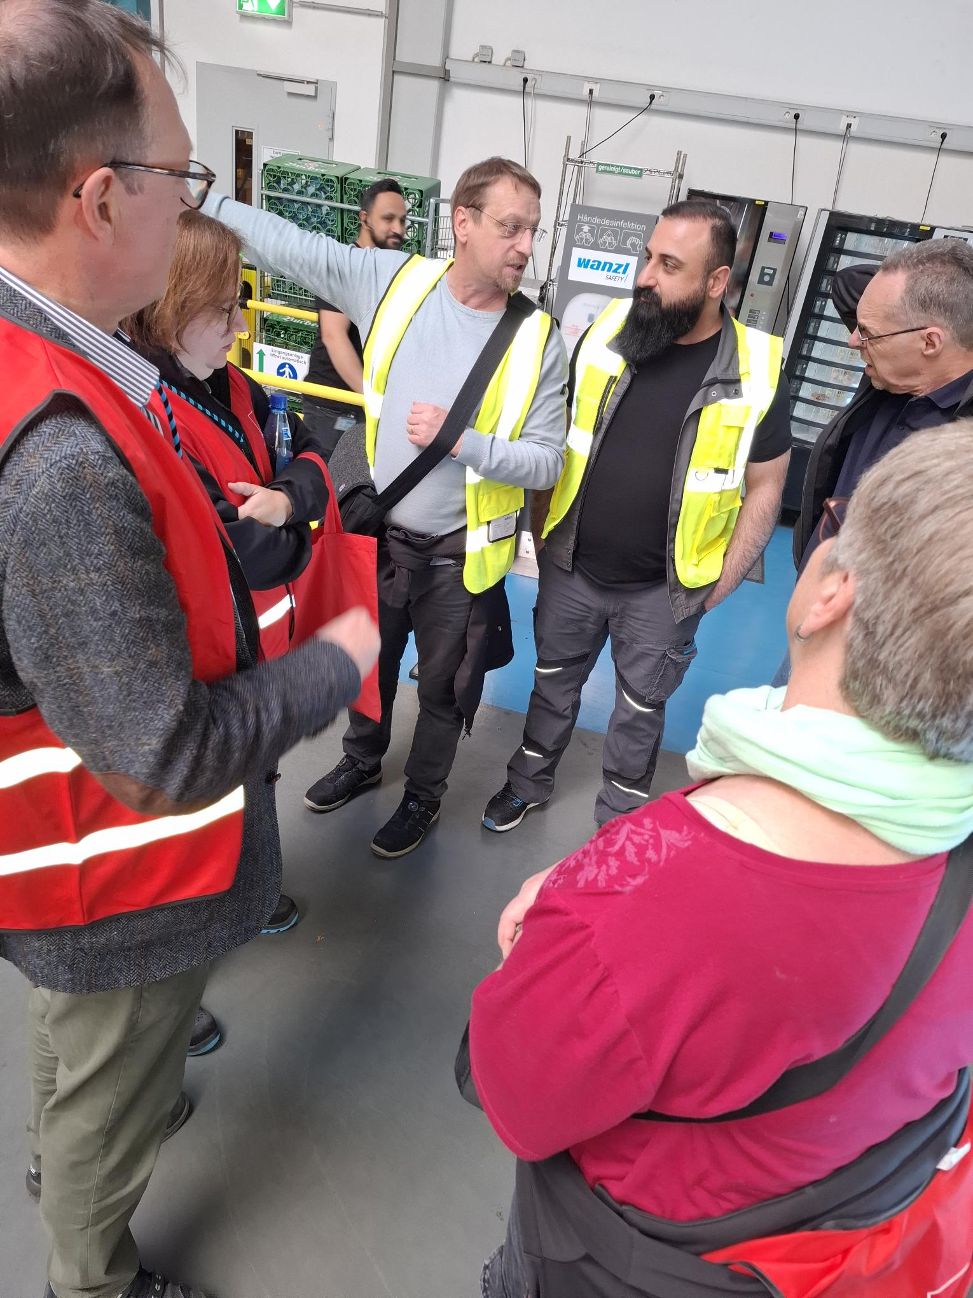
2. Geschäftsbericht
Erste Maßnahmen im Ortsvorstand
Ansprachewochen planen und durchführen
  Zeit und Budget wird zur Verfügung gestellt
Gemeinsame Mitgliederziele setzen
Tarifrunde zur Mitgliedergewinnung nutzen
Durchführung eines Kommunikationstraining für Aktive im Betrieb
  Auch hier wird Budget zur Verfügung gestellt

Slide 12

2. Geschäftsbericht

Slide 13
Bericht unserer ehrenamtlichen revisoren jürgen zwatschek helmut greppmair torsten marschlich
3. Revisionsbericht

Slide 15
Feststellung der beschlussfähigkeit
Karin Betz
Ulrike Gänzer diana Greppmair robert grocholl
Hofer horst
4. Bericht der
Mandatsprüfungs-
und
Wahlkommission

Slide 16
Aus ersatz wird ordentlich – die ersatzdelegierten erhalten ihre stimmkarten für die heutige delegiertenversammlung
Karin Betz
Ulrike Gänzer diana Greppmair robert grocholl
Hofer horst
4. Bericht der
Mandatsprüfungs-
und
Wahlkommission

Slide 17
Jetzt wird abgestimmt achtung: Der ortsvorstand und die geschäftsführer stimmen nicht mit ab
5. Beschluss über
die Entlastung der
Geschäftsführer
und des
Ortsvorstandes

Slide 18
6. Nachwahlen
NACHWAHLEN
Wahlen vom 1 beisitzer
in den ortsvorstand

Slide 19
6. Nachwahlen
Der Ortsvorstand schlägt für die Wahl des Beisitzers in den Ortsvorstand vor:
Martin Ruderer
„Gibt es weitere Wahlvorschläge?
Dann ist die Wahlvorschlagsliste geschlossen.“

Slide 20
6. Nachwahlen
Kurze Vorstellung von
Martin Ruderer
Freigestellter Betriebsrat bei Bosch Rexroth in Elchingen
Seit 1983 Mitglied der IG Metall

Slide 21
6. Nachwahlen
Wahlmodus
Geheime Abstimmung
Die Wahl des Ortsvorstandes muss in geheimer Abstimmung erfolgen. (4.3 Ortsstatut)
Ihr könnt bis zu 1 Stimme abgeben

Slide 22
6. Nachwahlen
Beisitzer in den Ortsvorstand
Martin Ruderer
Gewählt mit 95 % der Stimmen

Slide 23
6. Nachwahlen
NACHWAHLEN
Wahlen von 2 mitgliedern der tarifkommission der metall- und elektroindustrie Bayern

Slide 24
6. Nachwahlen
Der Ortsvorstand schlägt für Tarifkommission der Metall- und Elektroindustrie Bayern vor:
Sabrina Balkheimer
Horst Schwürzinger
„Gibt es weitere Wahlvorschläge?
Dann ist die Wahlvorschlagsliste geschlossen.“

Slide 25
6. Nachwahlen
Kurze Vorstellung von
Horst Schwürzinger
Betriebsratsvorsitzender bei Bosch Rexroth in Elchingen
War bereits in der Tarifkommission Mitglied
Erfolgreicher 24 Stunden Warnstreik 2018 durchgeführt
Seit 1982 Mitglied der IG Metall

Slide 26
6. Nachwahlen
Wahlmodus
Geheime Abstimmung
Die Wahl kann nur per Akklamation stattfinden, wenn es nicht mehr Kandidaten als zu wählende Plätze gibt
Ihr könnt bis zu 2 Stimme abgeben

Slide 27
6. Nachwahlen
Tarifkommission Metall- und Elektroindustrie Bayern
Sabrina Balkheimer
Gewählt mit 36 Stimmen
Horst Schwürzinger
Gewählt mit 32 Stimmen

Slide 28
6. Nachwahlen
NACHWAHLEN
Wahlen von 1 mitglied der tarifkommission des KFZ Handwerk Bayern

Slide 29
6. Nachwahlen
Der Ortsvorstand schlägt für Tarifkommission des KFZ Handwerk Bayern vor:
Lars Hartmann
„Gibt es weitere Wahlvorschläge?
Dann ist die Wahlvorschlagsliste geschlossen.“

Slide 30
6. Nachwahlen
Kurze Vorstellung von
Lars Hartmann
Betriebsratsvorsitzender bei der Sternegruppe in Neu-Ulm
Hat die vergangen Tarifrunden immer erfolgreich den Warnstreik mitorganisiert
Seit 2018 Mitglied der IG Metall

Slide 31
6. Nachwahlen
Wahlmodus
Geheime Abstimmung
Die Wahl kann nur per Akklamation stattfinden, wenn es nicht mehr Kandidaten als zu wählende Plätze gibt
Ihr könnt bis zu 1 Stimme abgeben

Slide 32
6. Nachwahlen
Tarifkommission des KFZ Handwerk Bayern
Lars Hartmann
Gewählt mit xx% der Stimmen

Slide 33
Bericht von der tarifkonferenz sabrina balkheimer
7.Tarifrunde der Metall- und Elektroindustrie

Slide 34
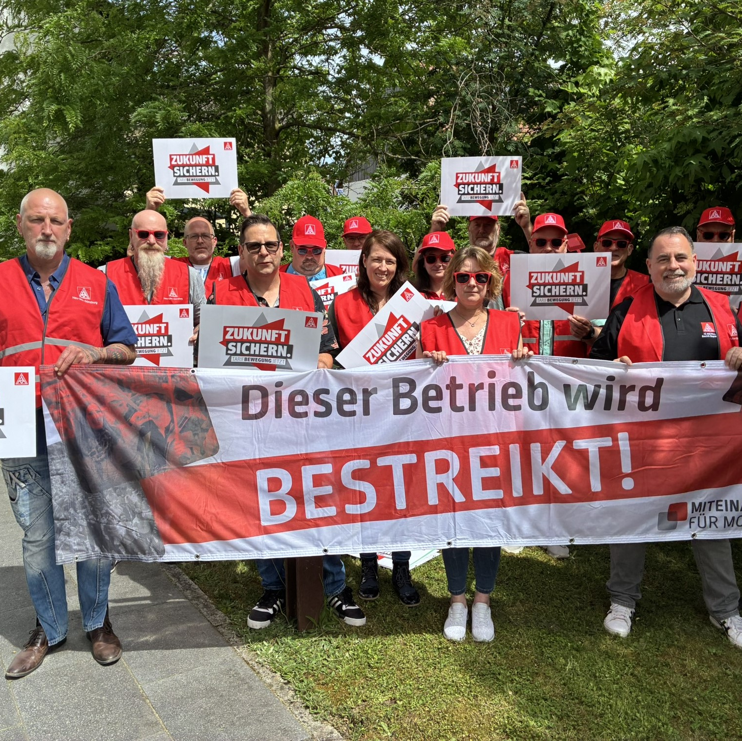
Tarifkonferenz
IG Metall Neu-Ulm – Günzburg am 30. Mai 2026
Mit dabei waren:
Bosch Rexroth hilti hydro
Kögel Trailer wieland werke
Peri Weißenhorn tts-Cleantec team der geschäftsstelle
Bezirk bayern

Slide 35
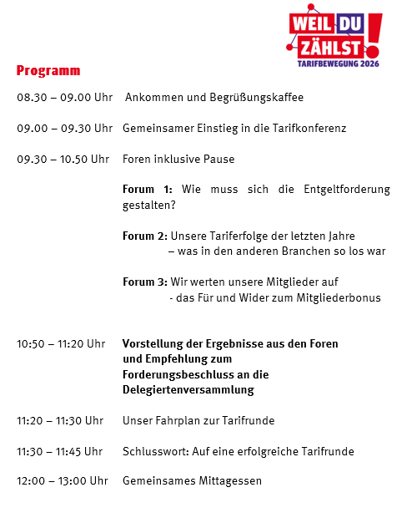

Slide 36
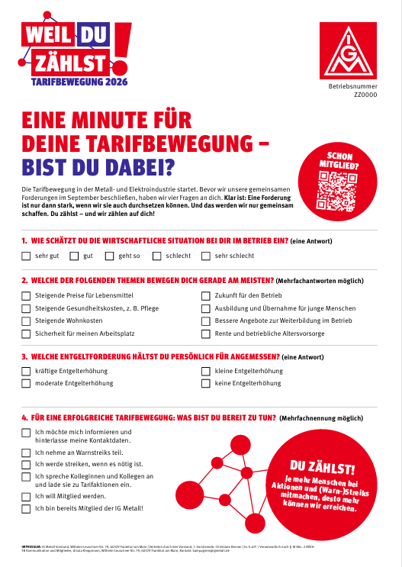
Aktivierende Befragung
Befragungszeitraum: Online 1. Juni bis 28. August
4 Fragen: 1 Minute (online)
    Wirtschaftliche Situation im Betrieb?
    Welches Thema bewegt Dich gerade am meisten?
    Reden wir über´s Geld
    Was bist Du bereit zu tun?
Dialogportal: Über 3.200 Betriebe gemeldet, 925.000 Flyer bestellt
  Flyer müssten bei euch angekommen sein
Lasst uns den QR Code gemeinsam testen

Slide 37
So geht es weiter
29. Juni Delegiertenversammlung
Beschluss Forderungsempfehlung
29. Juni Delegiertenversammlung
Nachwahl Tarifkommissionsmitglieder
Am 16. Juni
Arbeitskampfabstimmungsgespräch mit Bezirksleitung
Am 01. Juni startet die aktivierende Befragung

Slide 38
So geht es weiter
25. September
Übergabe der Forderung
Bis 11. September
Forderungsdiskussion bundesweit
23. September
Forderungsbeschluss des Vorstandes
22. September
Forderungsbeschluss der Tarifkommissionen

Slide 39
So geht es weiter
Ab Oktober
Start der Tarifverhandlungen
31. Oktober
Die Entgelttarifverträge laufen aus.
Ab 01. November
Wenn nötig: Warnstreiks in den Betrieben.
Am 31. Oktober, 24:00 Uhr
Die Friedenspflicht endet

Slide 40
Beschluss zur empfehlung der forderung an die tarifkommission der bayerischen metall- und Elektroindustrie sabrina balkheimer
7.Tarifrunde der Metall- und Elektroindustrie

Slide 41
Tarifforderung aus unserer
Geschäftsstelle
Die Tarifkonferenz der IG Metall Neu-Ulm – Günzburg empfiehlt der
Delegiertenversammlung
1. Eine Erhöhung der tariflichen Entgelte ab dem 01. November 2026 um 7 % aber mindestens 250 € zur Stärkung der unteren Entgeltgruppen. Einmalzahlungen sind auszuschließen.
2. Eine Erhöhung der tariflichen Ausbildungsvergütung ab dem 01. November 2026 um 7 %.
3. Mitgliederbonus der auch nur bei unseren Mitgliedern ankommt.
4. Die Laufzeit des Tarifvertrages beträgt 12 Monate.
Beschluss wurde einstimmig gefasst

Slide 42
Ergebnisse | Erkenntnisse | austausch sabrina balkheimer
8.Betriebswahlen

Slide 43
BR Wahlen 2026 – ein Überblick über unsere Geschäftsstelle
Wahlbeteiligung durchwachsen: von knapp 50 % bis knapp 90 %
Von 303 erfassten BR-Mitgliedern aus 35 Betrieben sind 209 in der IG Metall, also knapp 69 %
Von 35 BR Vorsitzenden sind in der 34 IG Metall
Bei den 25 freigestellten Betriebsratsmitgliedern sind 100 % in der IG Metall
Bis dato sind 42 % der BR-Mitglieder neu im Amt
Listenwahlen in den Betrieben: Bosch Rexroth, Wieland Werke und Hilti
Diese Wahlperiode nur 1 Betriebsratsneugründung

Slide 44
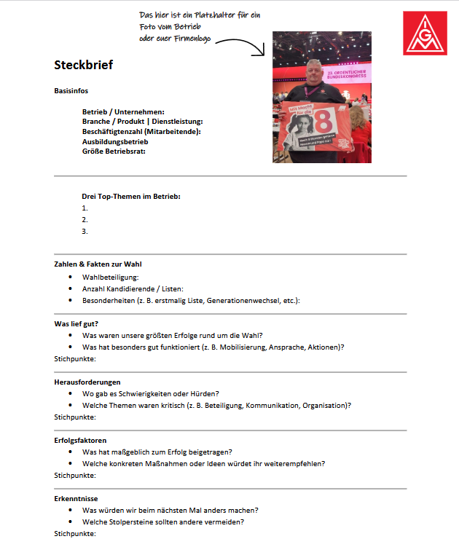
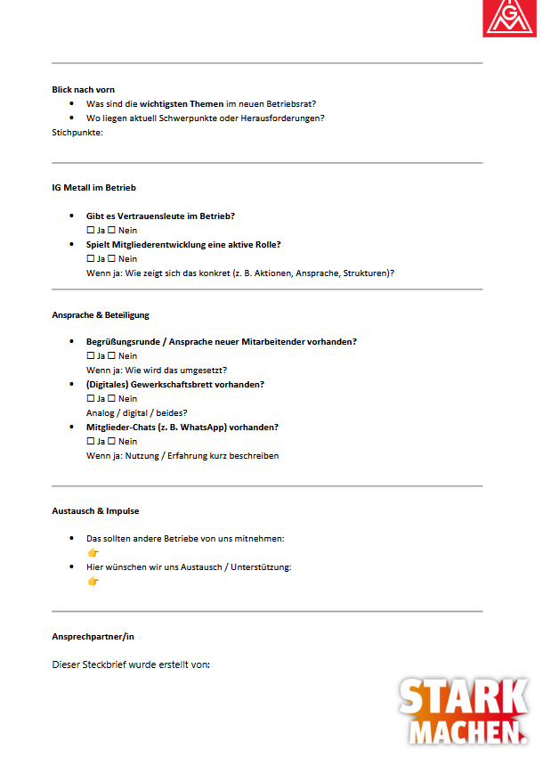

Blick in eure Betriebe: Betriebsratswahlen auswerten | Erfahrungen teilen
15 Minuten Zeit
Geht zu den Steckbriefen
und lest diese
Danach treffen wir uns wieder hier und gehen in den gemeinsamen Austausch

Slide 45

Empfehlung zum Austausch
Der BR-Info-Nachmittag
Nächster Termin: 27. Juli 2026
Freistellung: BetrVG § 37,2
Fragen?

Slide 46
Hier gibt es noch platz für alles was sich nach dem versand der einladung ergeben hat martina berndt-hofmann sabrina balkheimer
8.Verschiedenes

Slide 47
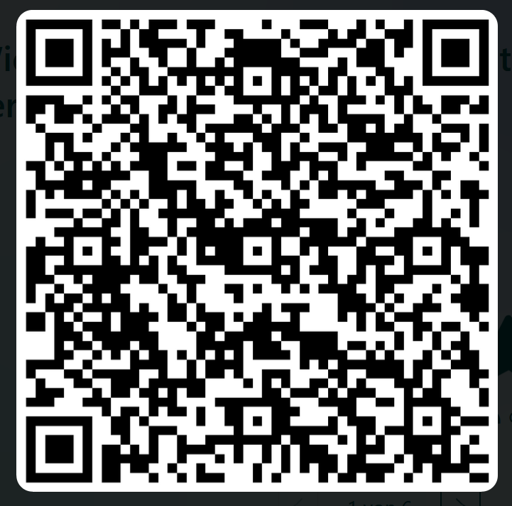
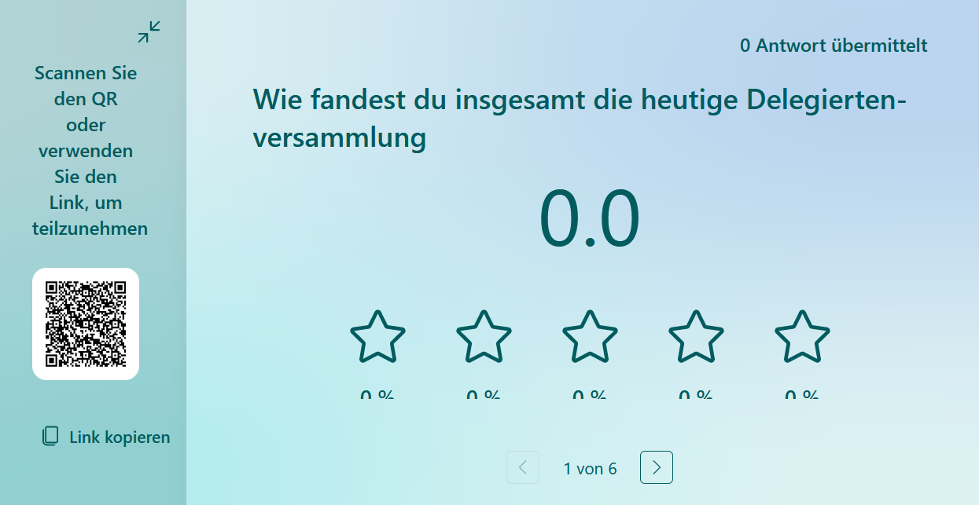
9. Verschiedenes

Slide 48
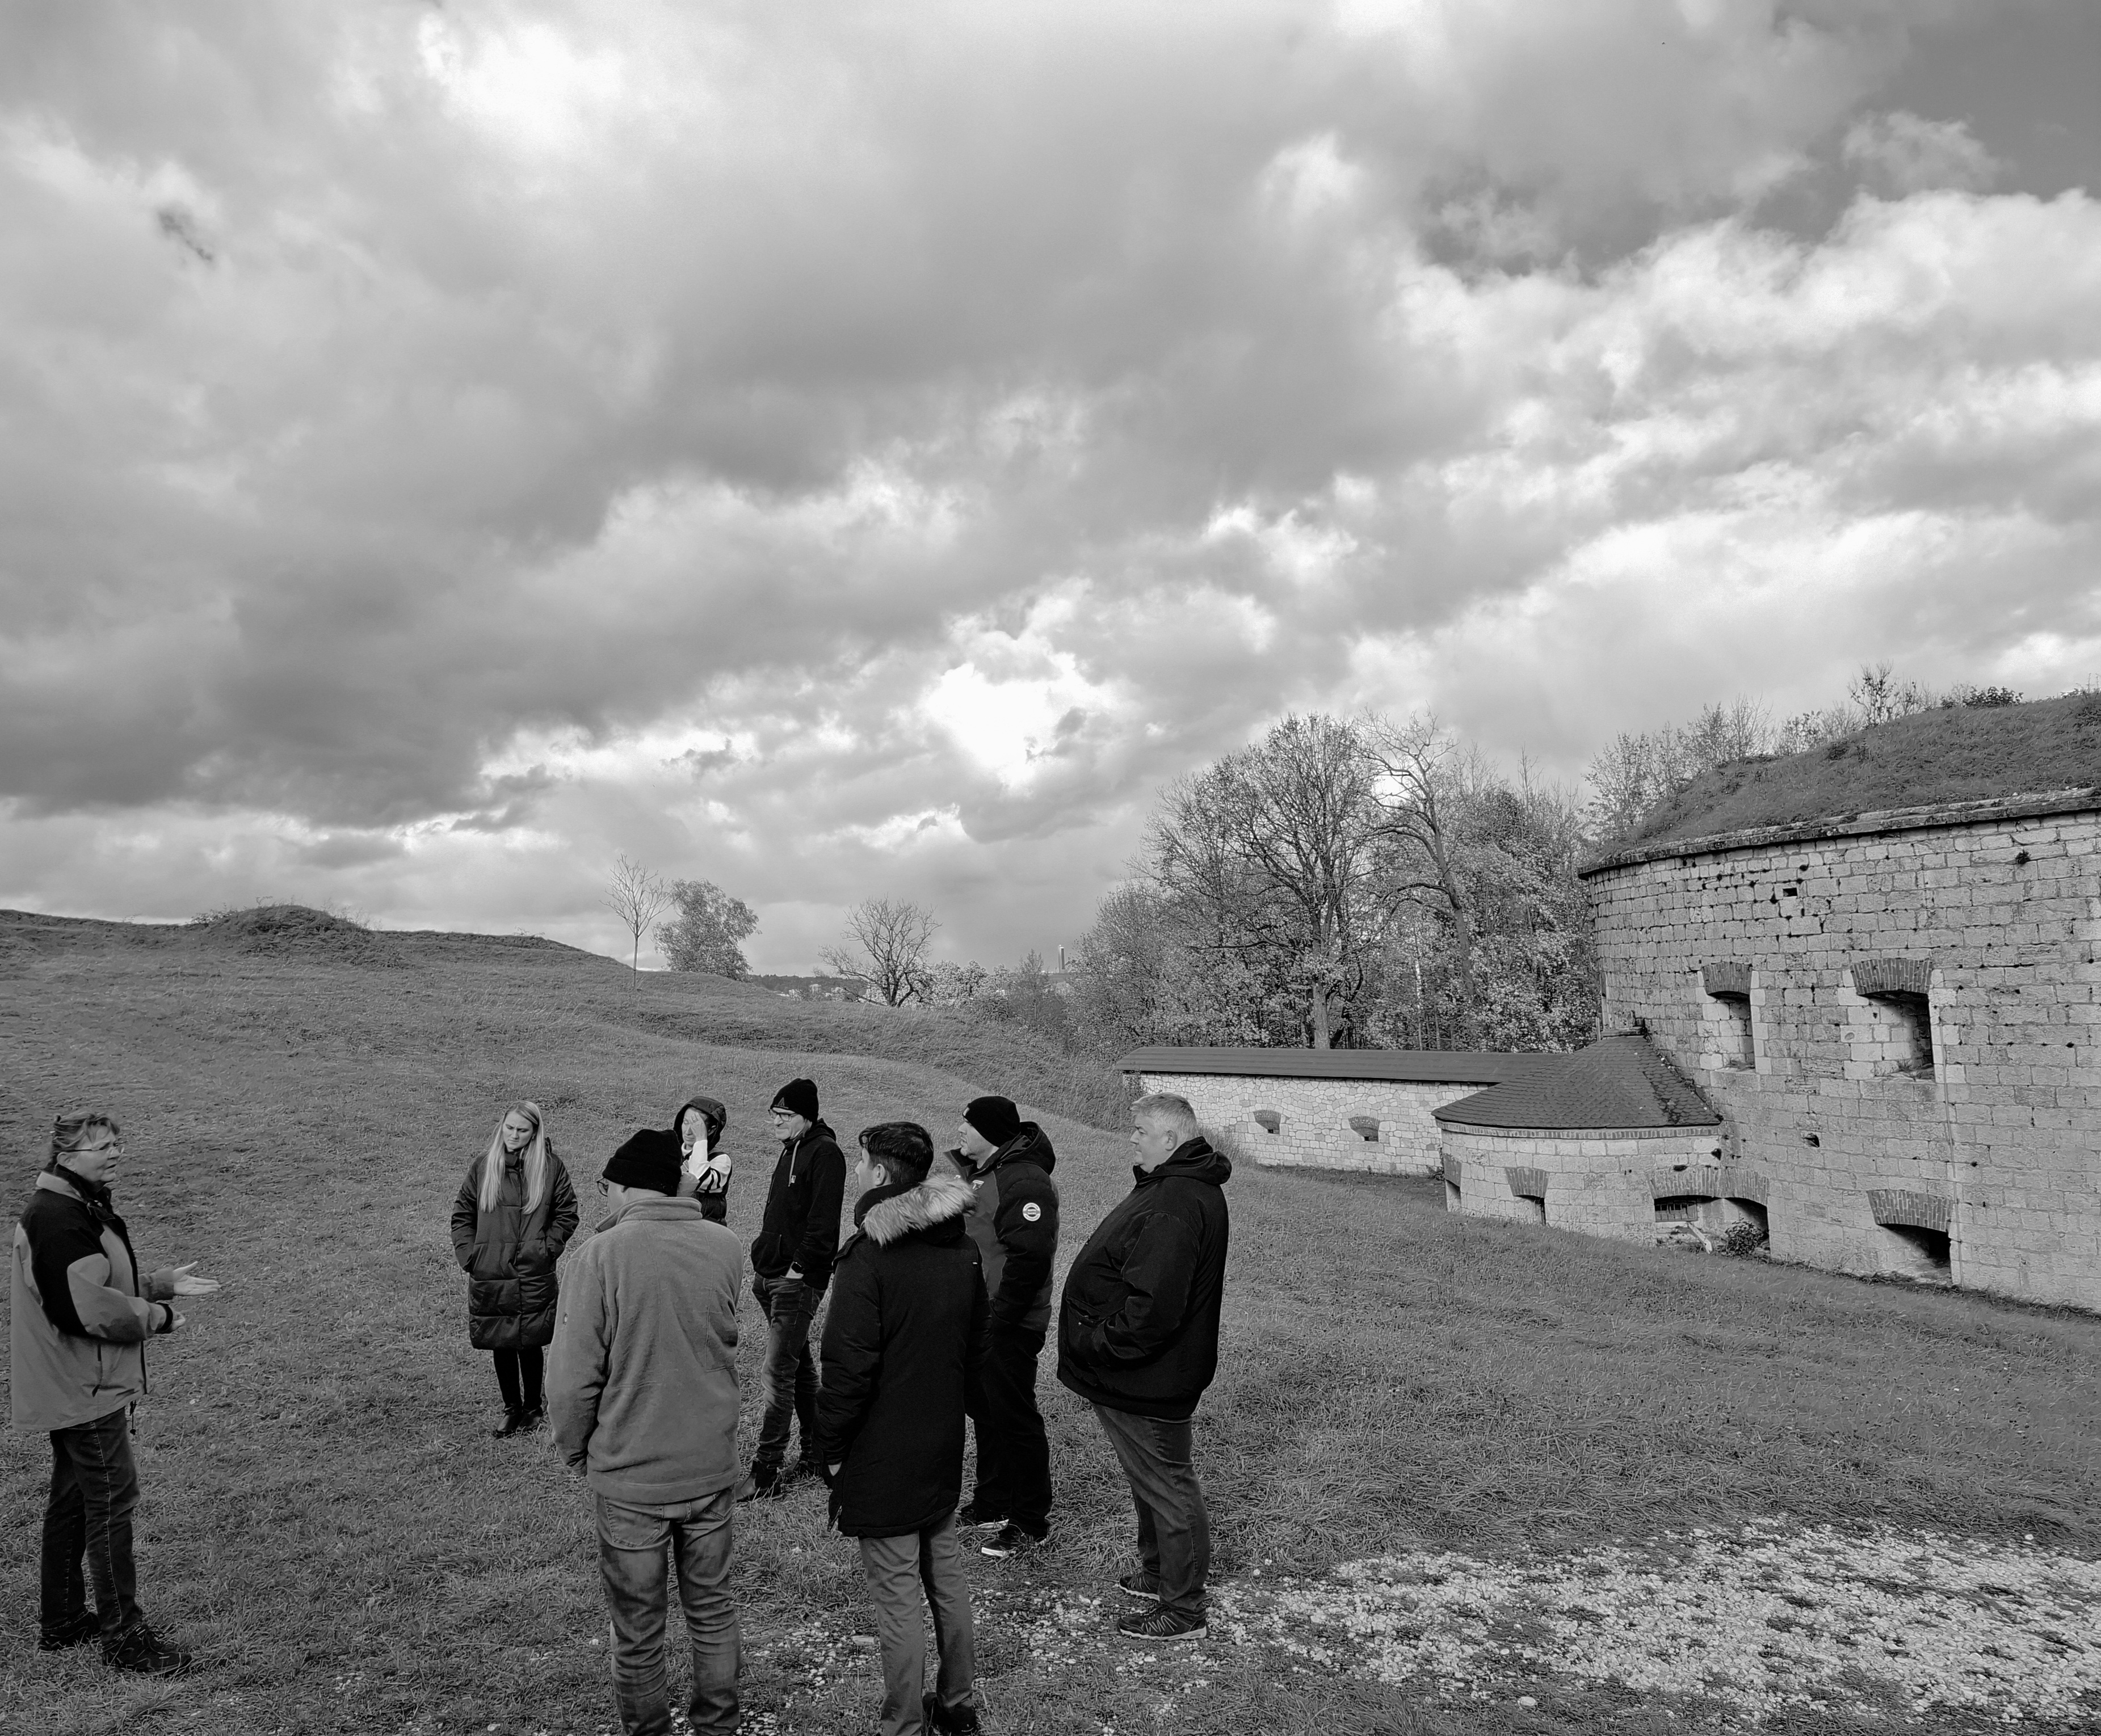
Veranstaltung des AGA
Führung Oberer Kuhberg
Am 23. Juli
Freistellung: Freizeit
Fragen?

Slide 49
Nächste delegiertenversammlung
28. September 2026 in oberwiesenbach mit dem schwerpunkt: Mitglieder
- Anspracheaktionen | Wochen
- jugendwerbemonat
- tarifrunde zur mitgliedergewinnung nutzen
- kommunikationstrainings
7. Verschiedenes

Slide 50
Schön dass ihr da wart
Jetzt aber Feierabend

